Slide 1

Cuatro momentos

Slide 2

i
d
a
t
inicio
desarrollo
aplicación
término

Slide 3
Inicio
Mule ESB III

Slide 4

Inicio
Objetivos
Configurar parámetros externos con .properties.
Crear y ejecutar pruebas unitarias con MUnit.
Elaborar y consumir API REST documentada con RAML.

Slide 5
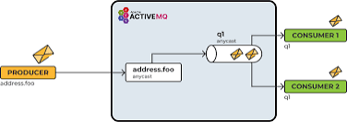
Inicio
Contexto previo
Uso de Mule ESB con ActiveMQ (colas).
Consumo de servicios SOAP y REST.
Necesidad de automatizar pruebas y parametrizar rutas.

Slide 6
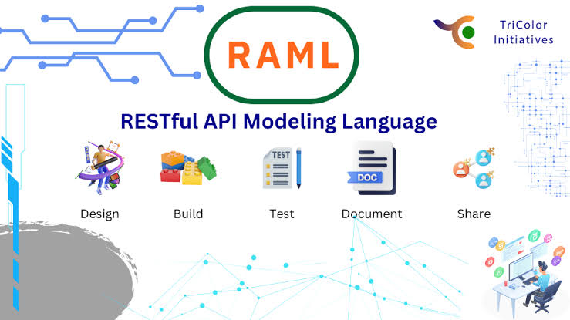
Inicio
Importancia en Proyectos Reales
Parametrización facilita mantenimiento y portabilidad.
Pruebas unitarias aseguran calidad y automatización.
RAML permite documentación y consumo estandarizado de APIs.

Slide 7
Desarrollo
Mule ESB I y II

Slide 8
Inicio
Archivos .properties
Archivos de texto con formato clave=valor.
Guardan parámetros como rutas o puertos.
Se usan internos o externos al proyecto.

Slide 9
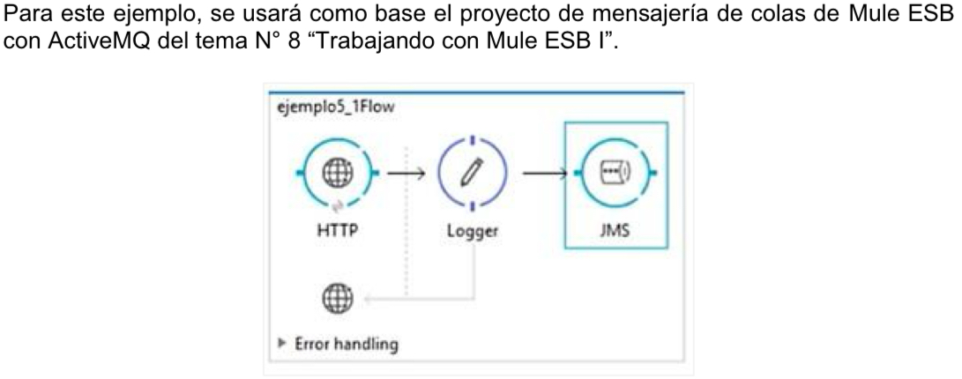
Inicio
Ejemplo interno:
port.queue=6116
queue.name=colaPedidos
Ubicado en src/main/resources.
Referenciado en flujo con Configuration XML.

Slide 10
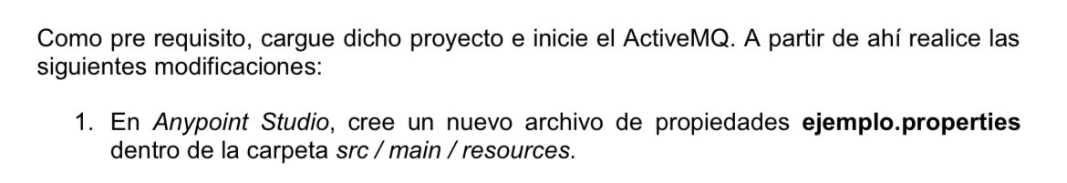
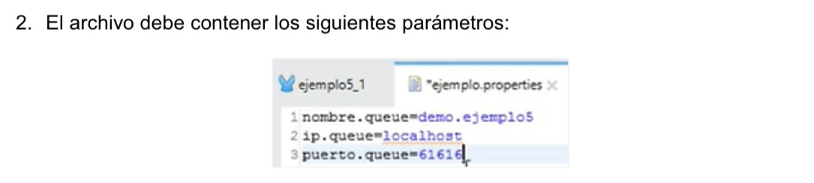
Inicio

Slide 11
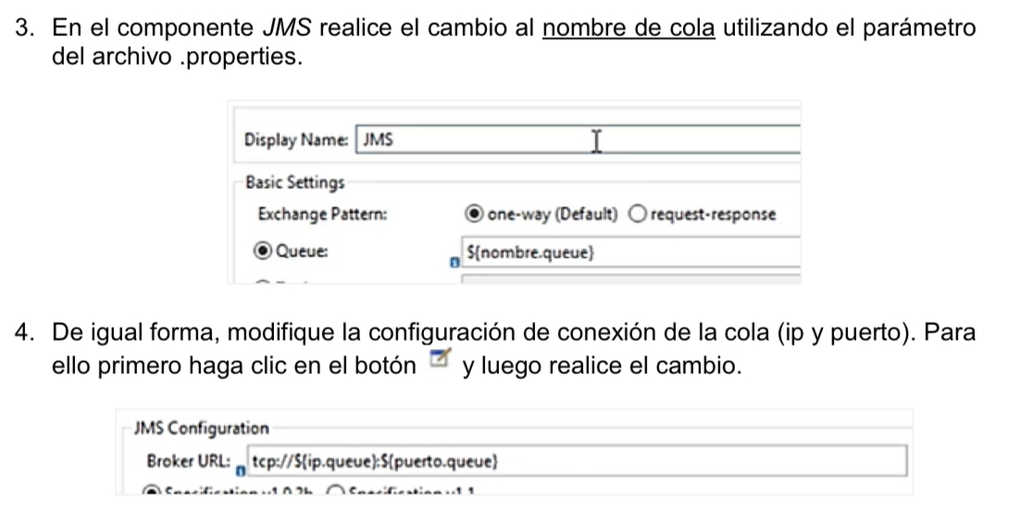
Inicio

Slide 12
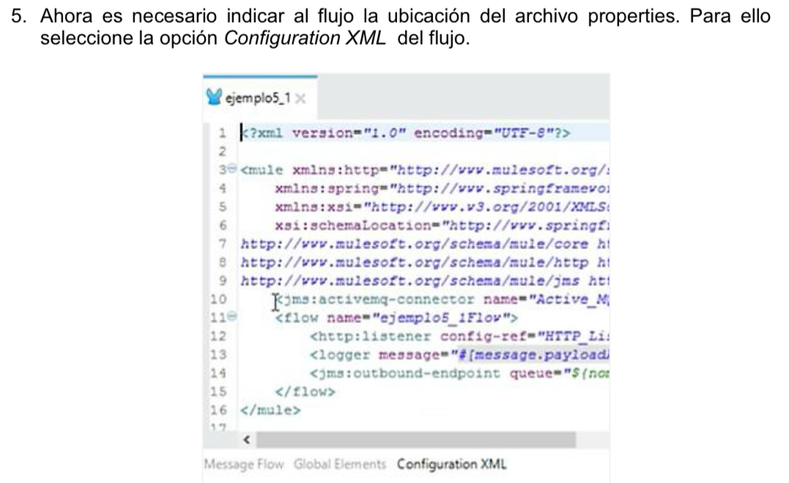
Inicio

Slide 13
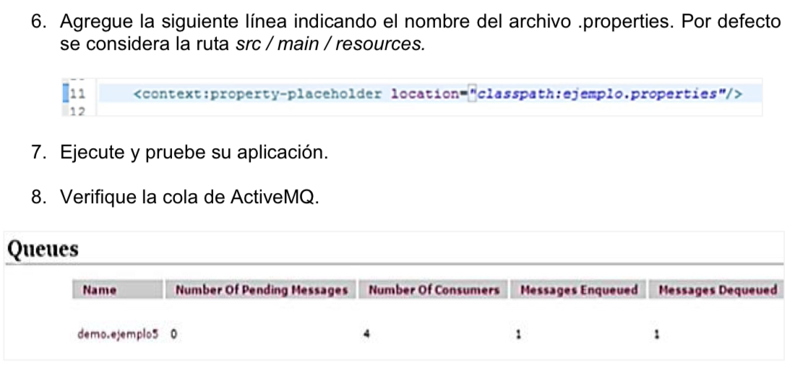
Inicio

Slide 14
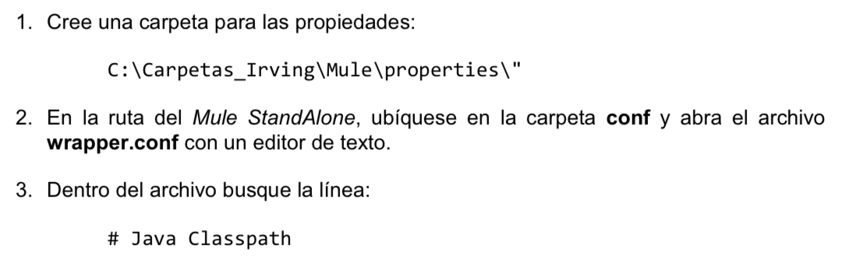
Inicio
Ejemplo externo (.properties):
Carpeta externa: C:\Mule\properties\
Configurar wrapper.conf para ruta.
Copiar ejemplo.properties a esa carpeta.

Slide 15
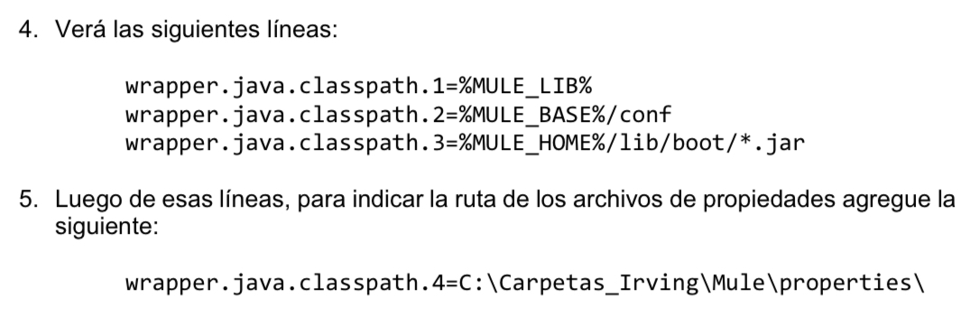
Inicio

Slide 16
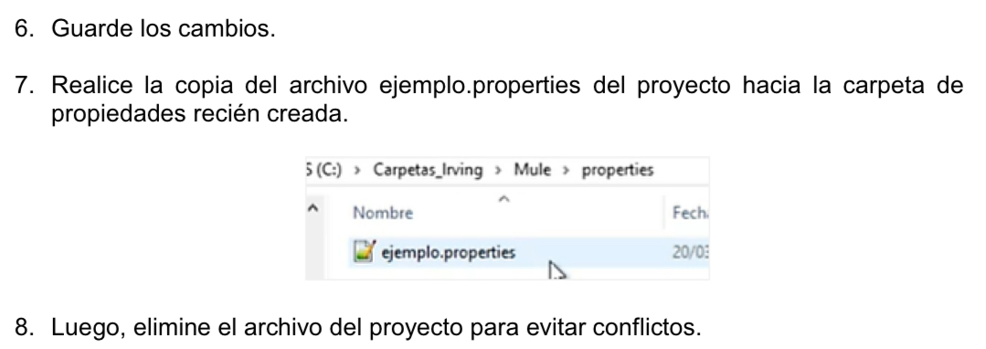
Inicio

Slide 17
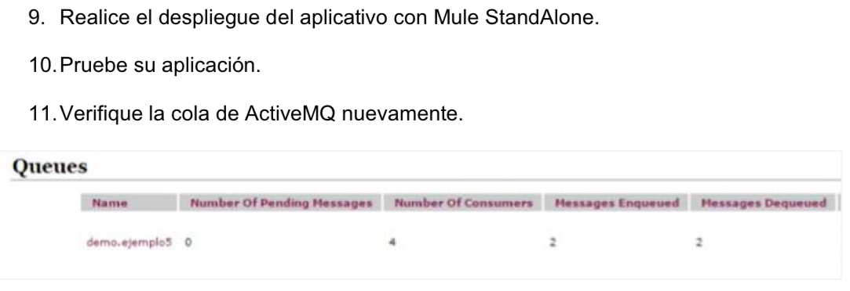
Inicio

Slide 18
Inicio
Ventajas del uso externo
Cambiar parámetros sin re-deploy.
Un archivo para varios proyectos.
Ideal para Mule StandAlone.

Slide 19
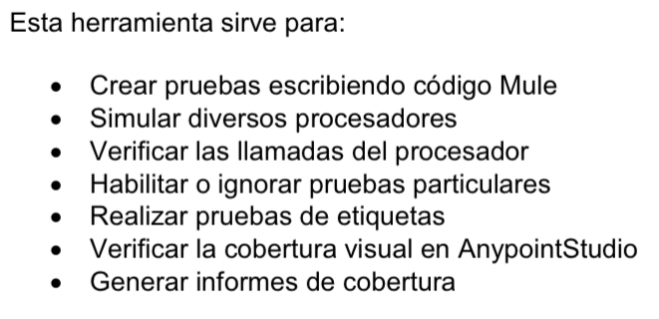
Inicio
Pruebas unitarias con MUnit
Framework de pruebas para Mule.
Permite testear flujos sin servidor real.
Se integra con Maven y CI/CD.

Slide 20
Inicio
Beneficios de MUnit
Validar payloads y respuestas.
Simular endpoints y procesadores.
Generar reportes de cobertura.

Slide 21
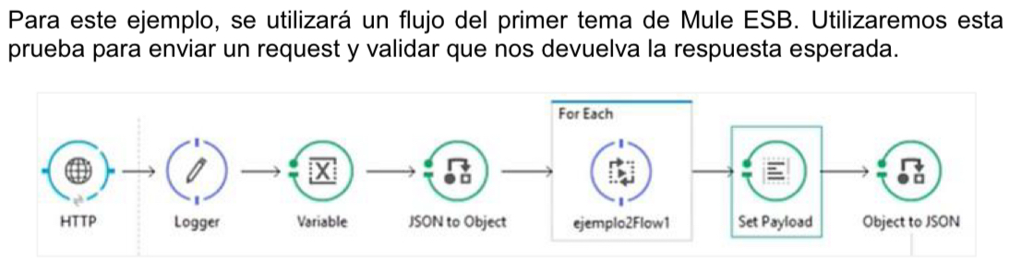
Inicio
Pasos para crear prueba MUnit
Clic derecho en el flujo → MUnit > Create new suite.
Añadir componente Set Message.
Configurar payload de prueba (JSON o XML).
Añadir Assert True para validar la salida.

Slide 22
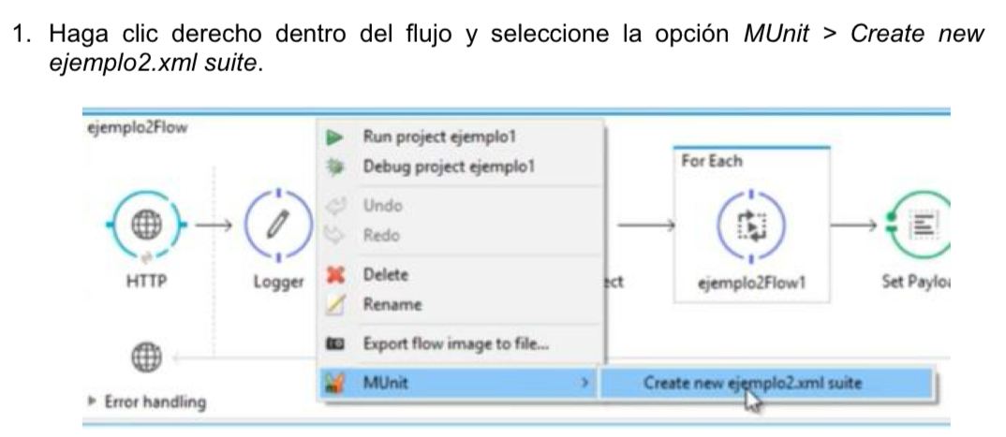
Inicio

Slide 23
Inicio

Slide 24
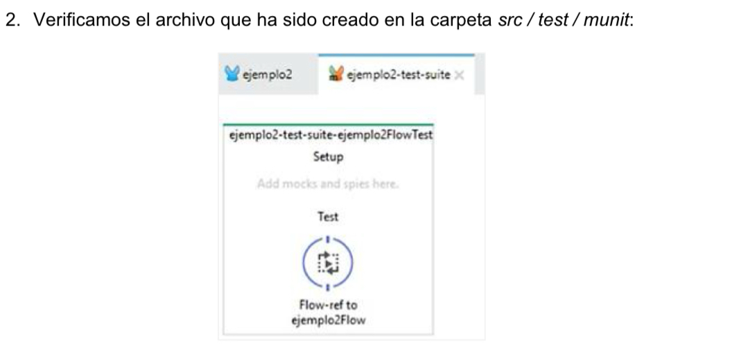
Inicio

Slide 25
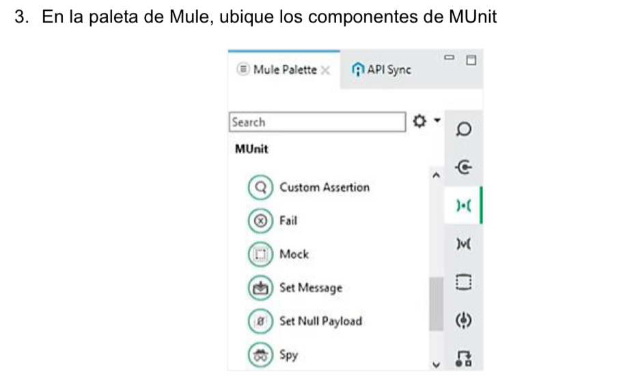
Inicio

Slide 26
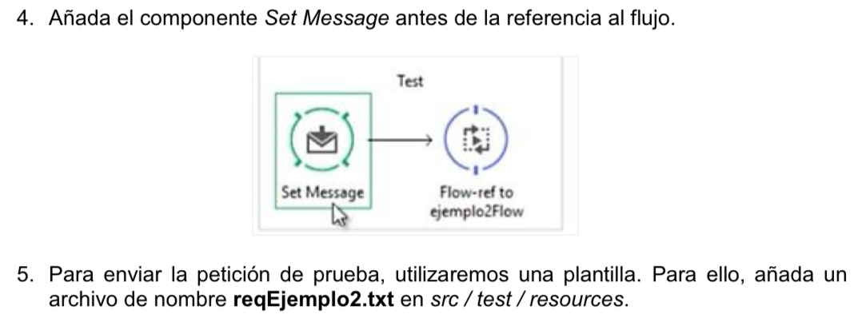
Inicio

Slide 27
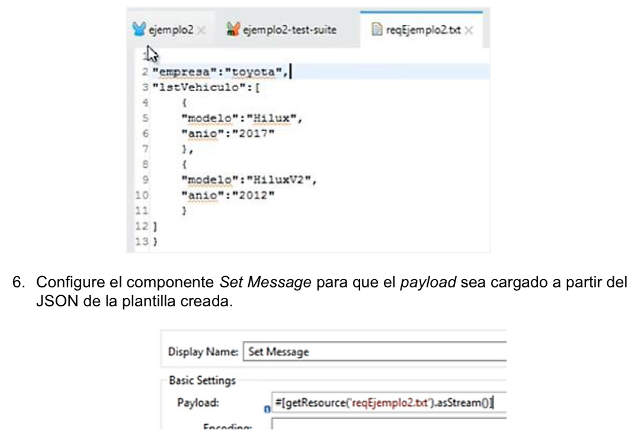
Inicio

Slide 28
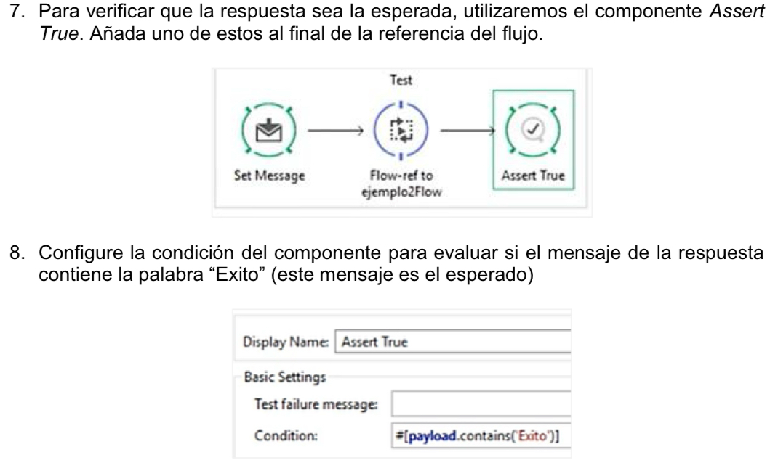
Inicio

Slide 29
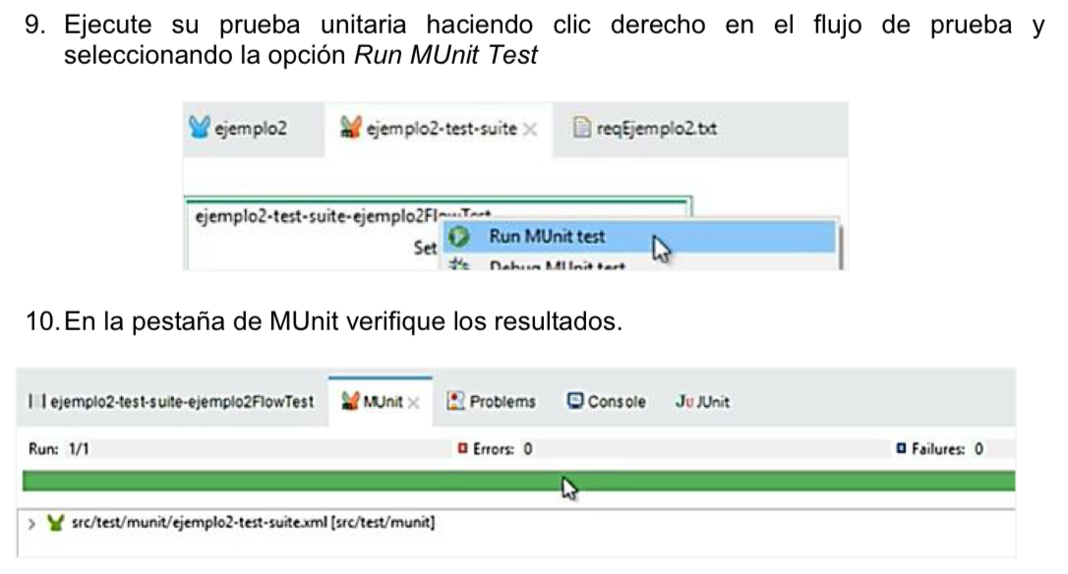
Inicio

Slide 30
Inicio
Ejemplo de prueba MUnit
<munit:set-message value="#[payload]" />
<munit:assert-true expression="#[payload contains 'Éxito']" />

Slide 31
Inicio
RAML: Documentar APIs REST
Lenguaje YAML para describir APIs.
Permite generar flujos automáticamente con APIKit.
Facilita consumo por otros equipos.

Slide 32
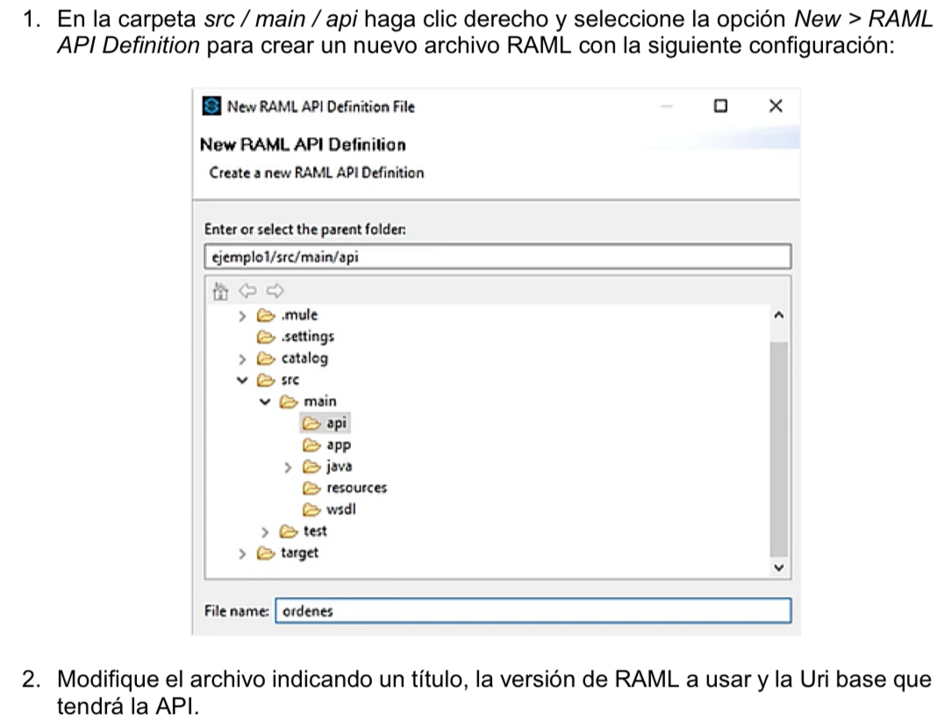
Inicio
Creación de archivo RAML
Crear archivo en src/main/api.
Definir título, versión y URI base.
Documentar método POST /ordenes.
Generar flujos desde RAML con APIKit.

Slide 33
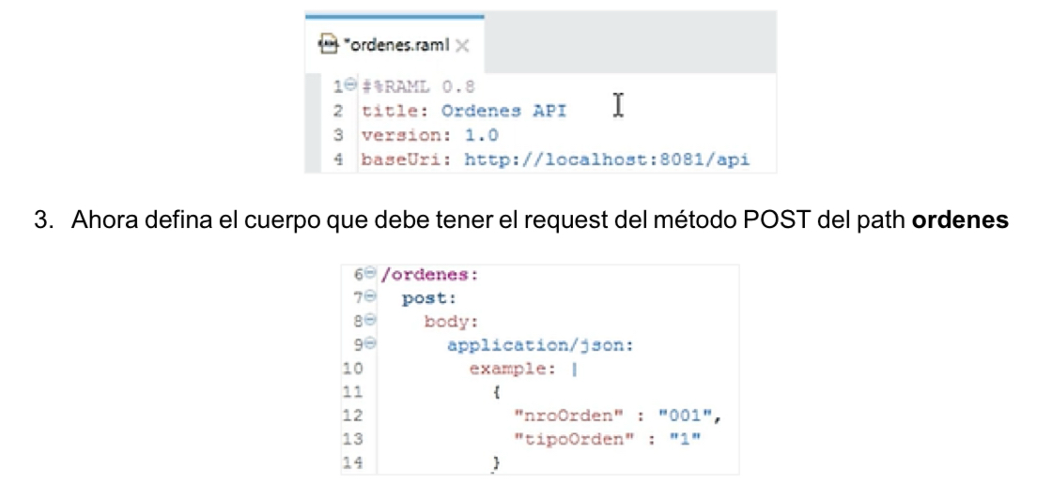
Inicio

Slide 34
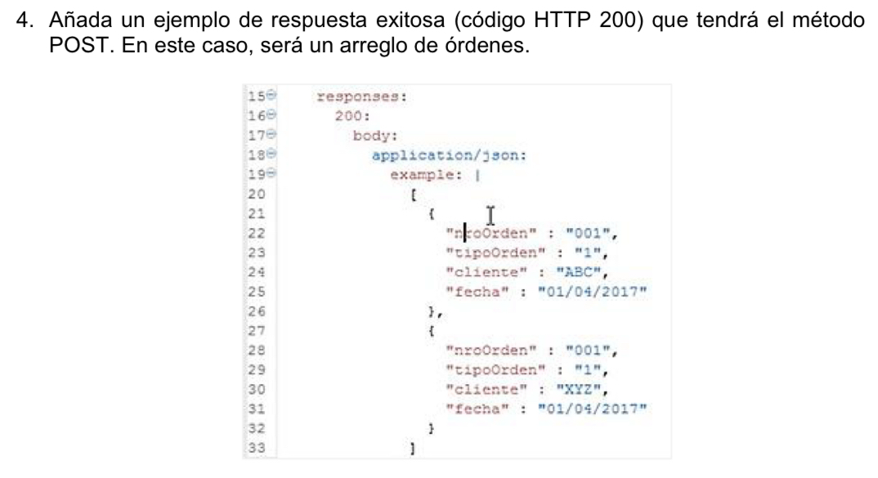
Inicio

Slide 35
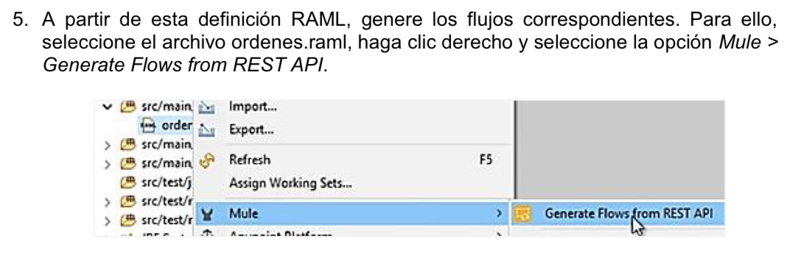
Inicio

Slide 36
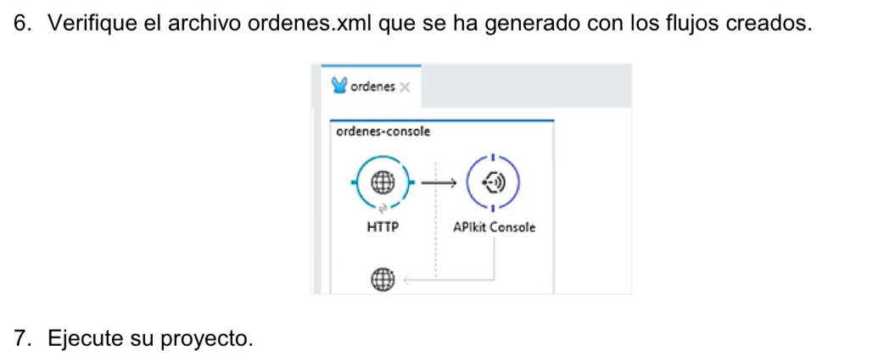
Inicio

Slide 37
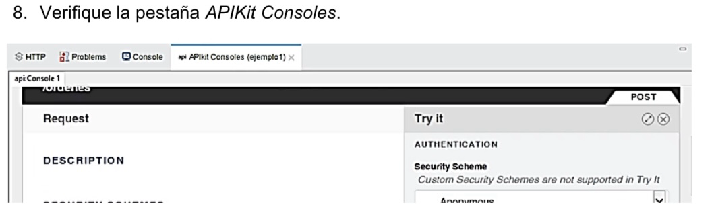
Inicio

Slide 38
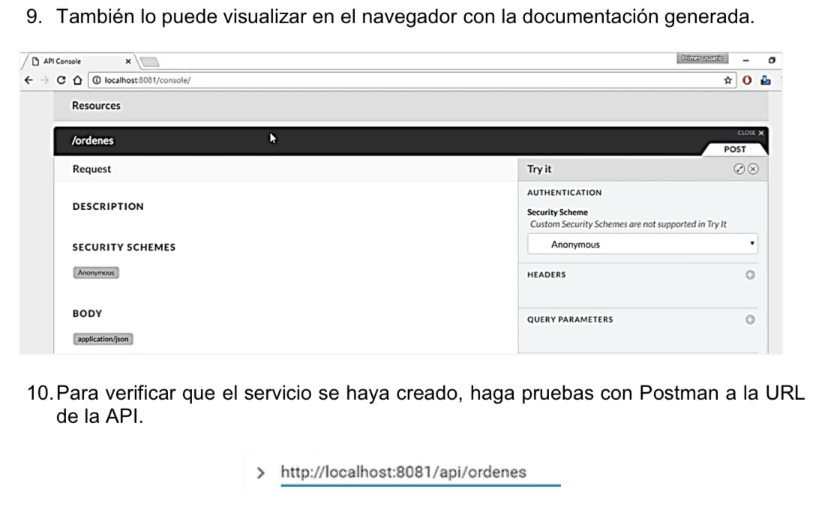
Inicio

Slide 39
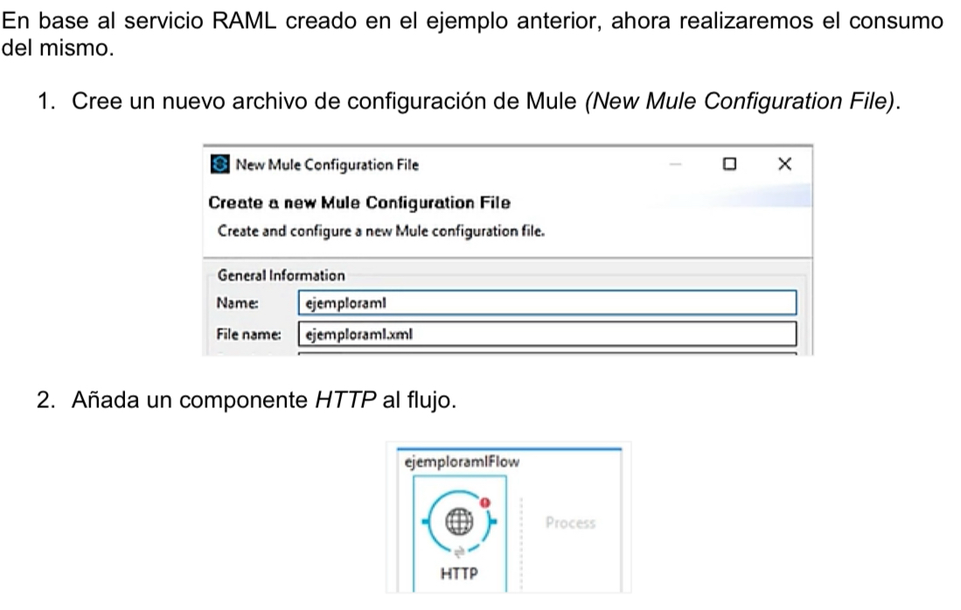
Inicio
Consumo de RAML
Crear nuevo flujo HTTP.
Configurar conector usando archivo .raml.
Añadir Logger para mostrar payload y respuesta.
Probar con Postman.

Slide 40
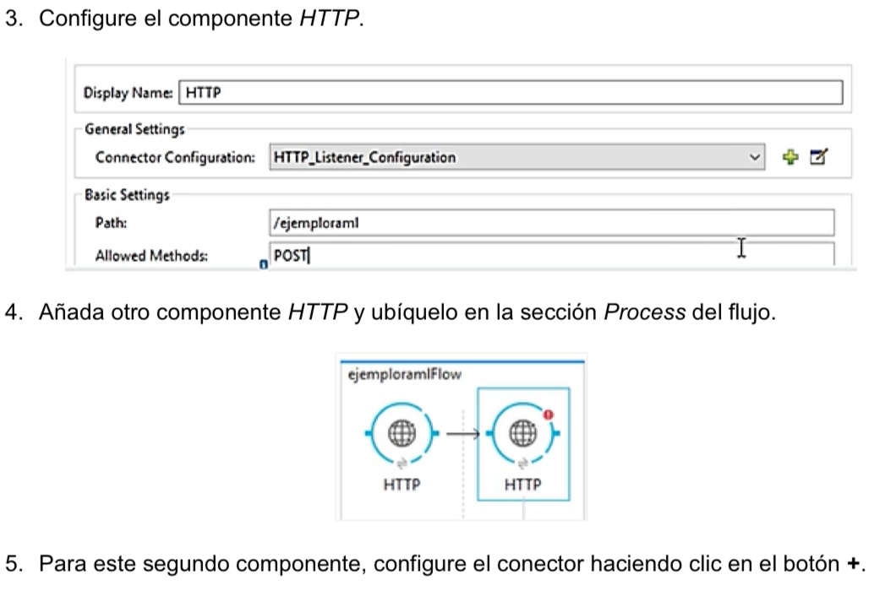
Inicio

Slide 41
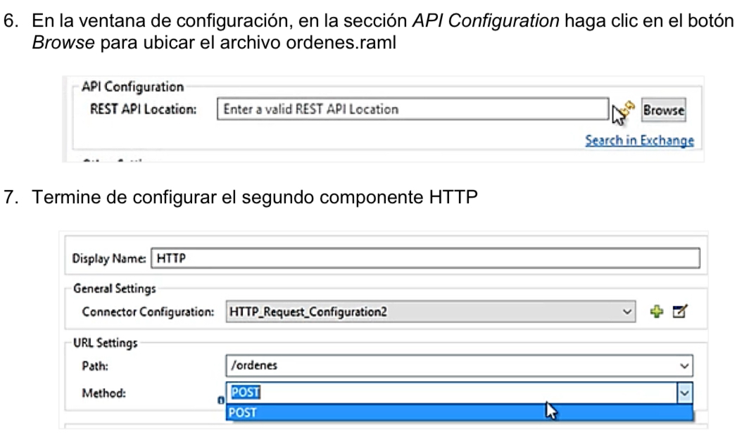
Inicio

Slide 42
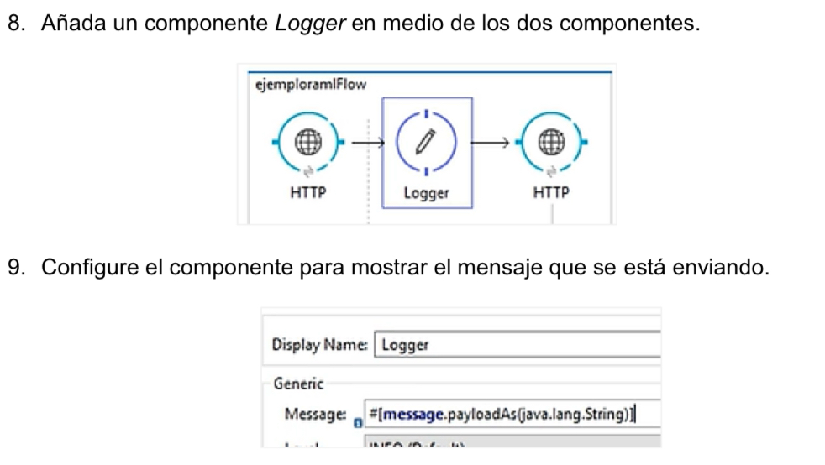
Inicio

Slide 43
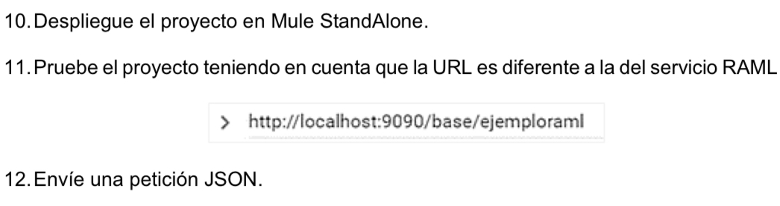
Inicio

Slide 44
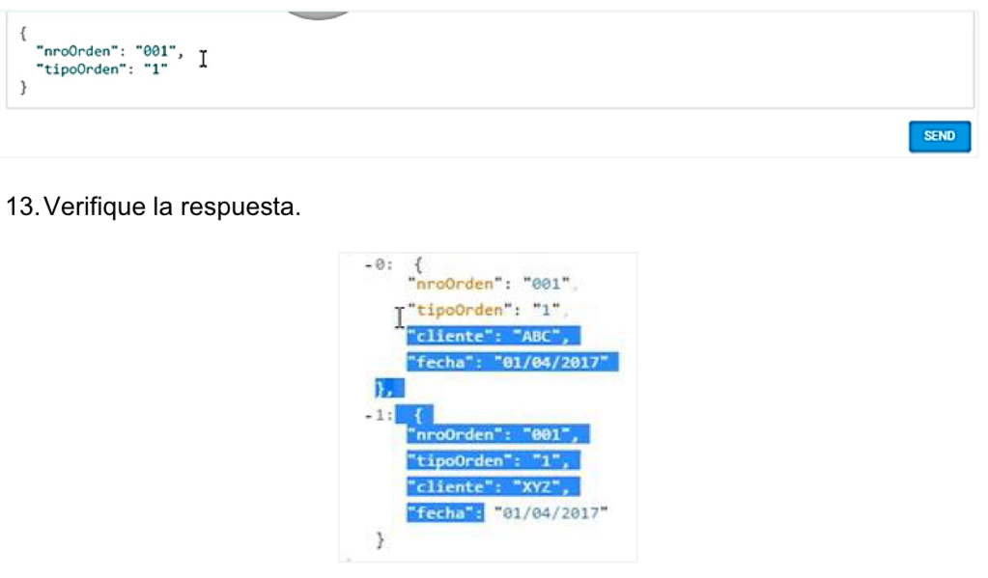
Inicio

Slide 45
Actividad
Desarrollar actividad de aprendizaje

Slide 46
Inicio
Actividad práctica
Configurar .properties para SOAP y REST.
Crear pruebas unitarias con MUnit.
Documentar servicio REST con RAML.

Slide 47
Inicio
Pasos de la actividad
Configurar parámetros en .properties.
Ejecutar prueba unitaria en MUnit.
Documentar y consumir endpoint con RAML.

Slide 48
Inicio
Criterios del logro
Configuración correcta y reutilizable.
Prueba unitaria ejecutada exitosamente.
Documentación y consumo RAML funcional.

Slide 49
Término
Indicaciones generales

Slide 50

Inicio
Cierre y preguntas
Repaso de .properties, MUnit y RAML.
Relevancia en proyectos reales.
Preguntas y próximos pasos.

Slide 51
GRACIAS

